Slide 1
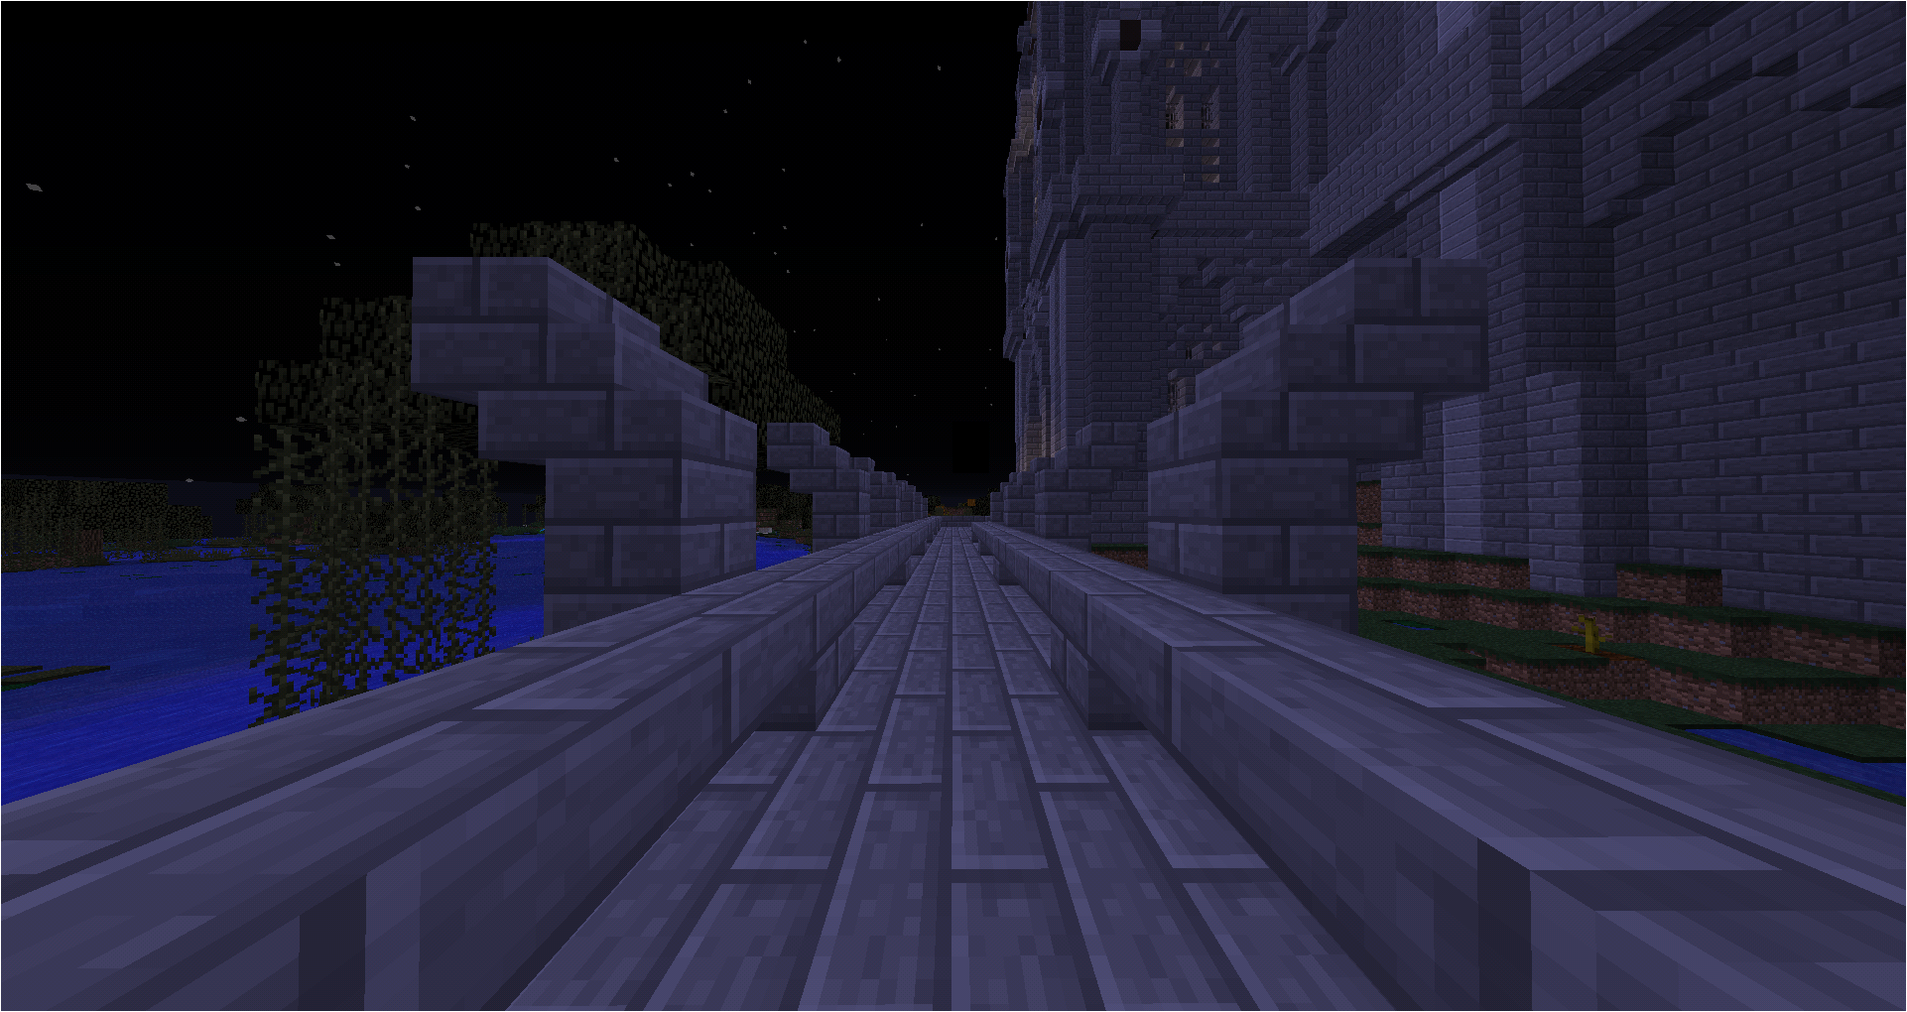
Avancer tout droit

Slide 2
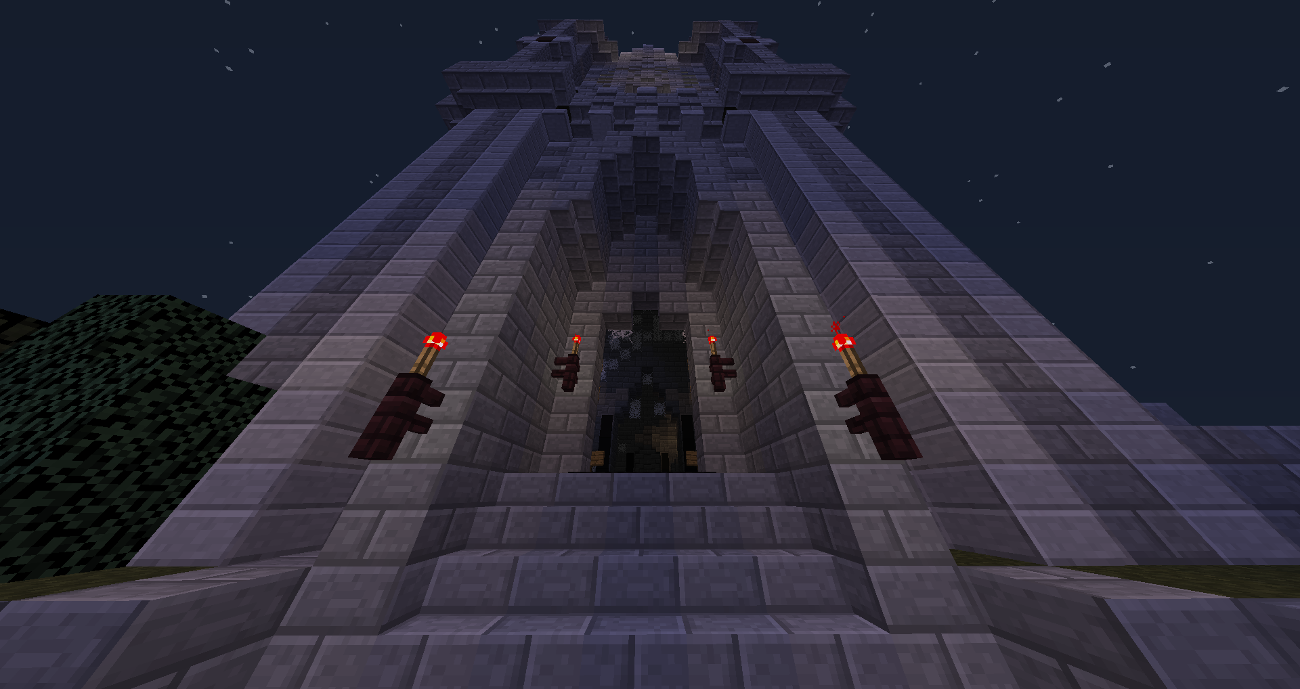
Entré dans le château
Entrez dans le château

Slide 3
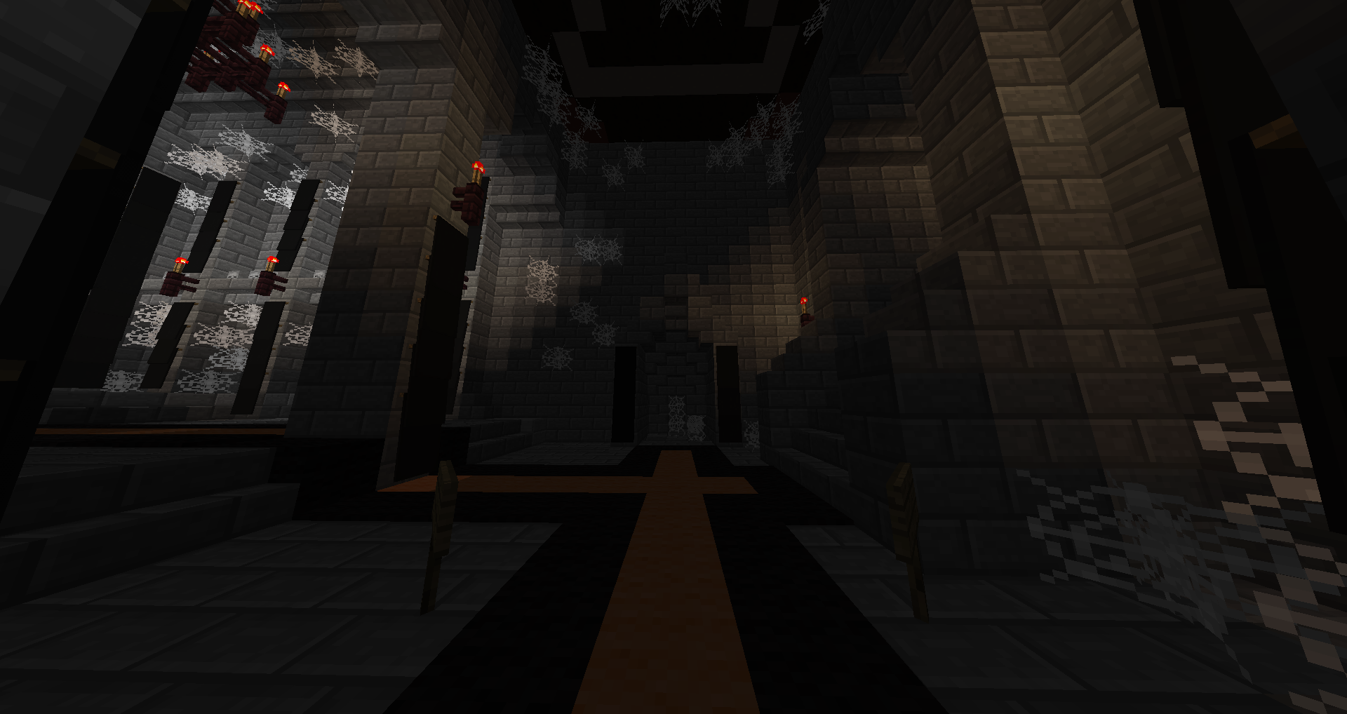
Tourner à gauche
Avancer tout droit
Tourner à droite

Slide 4
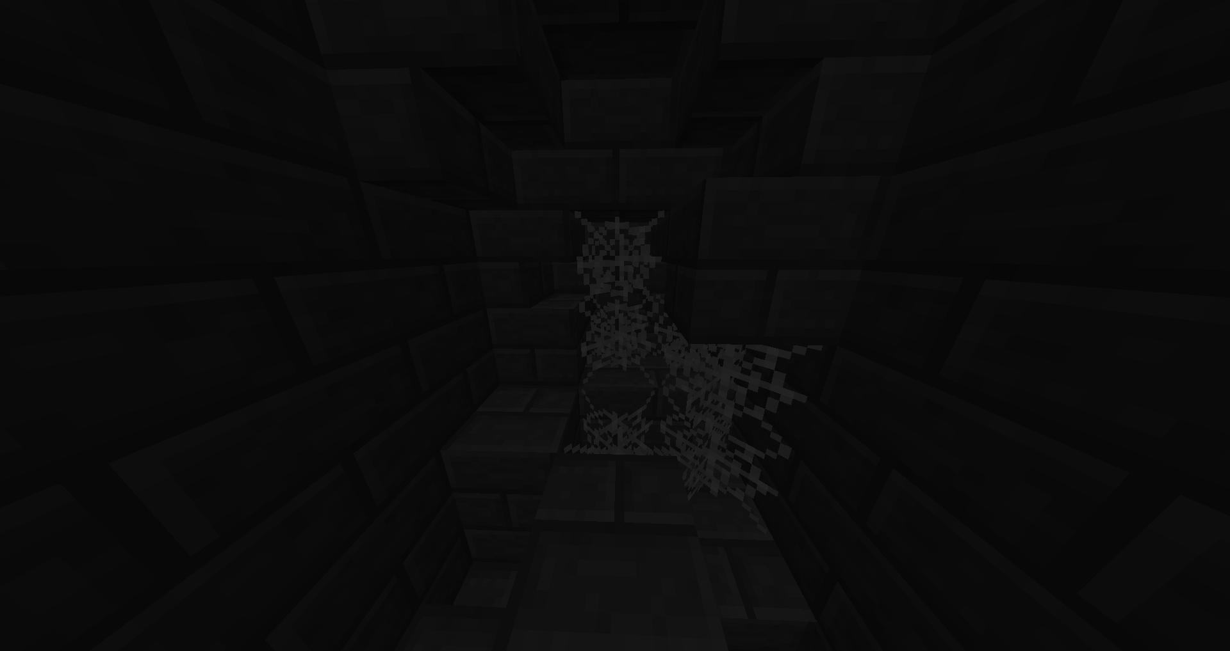
S'engouffrer
Faire demi-tour

Slide 5
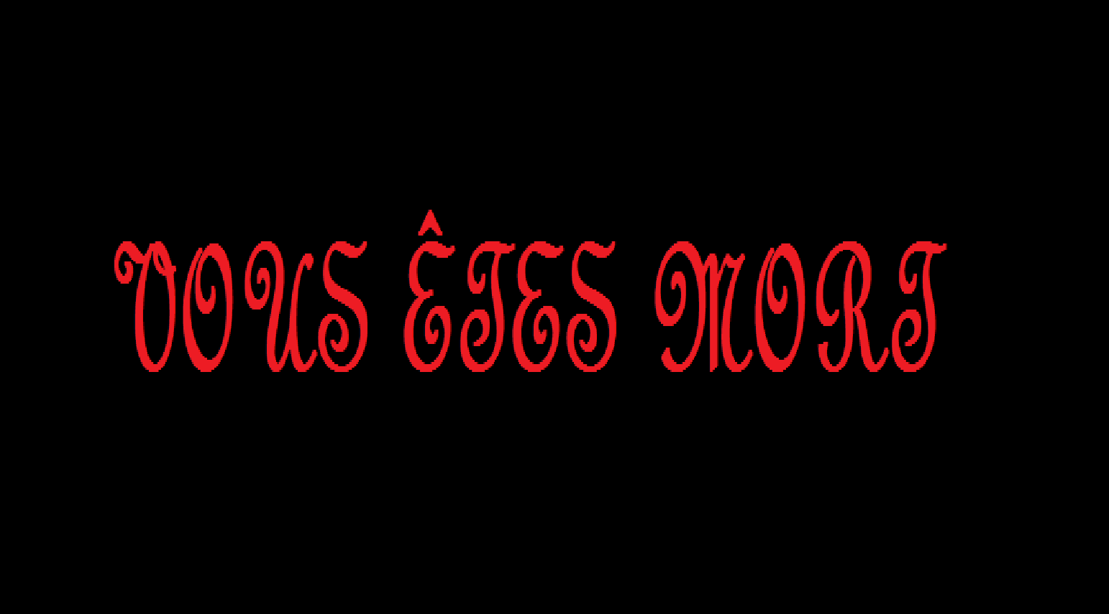

Slide 6
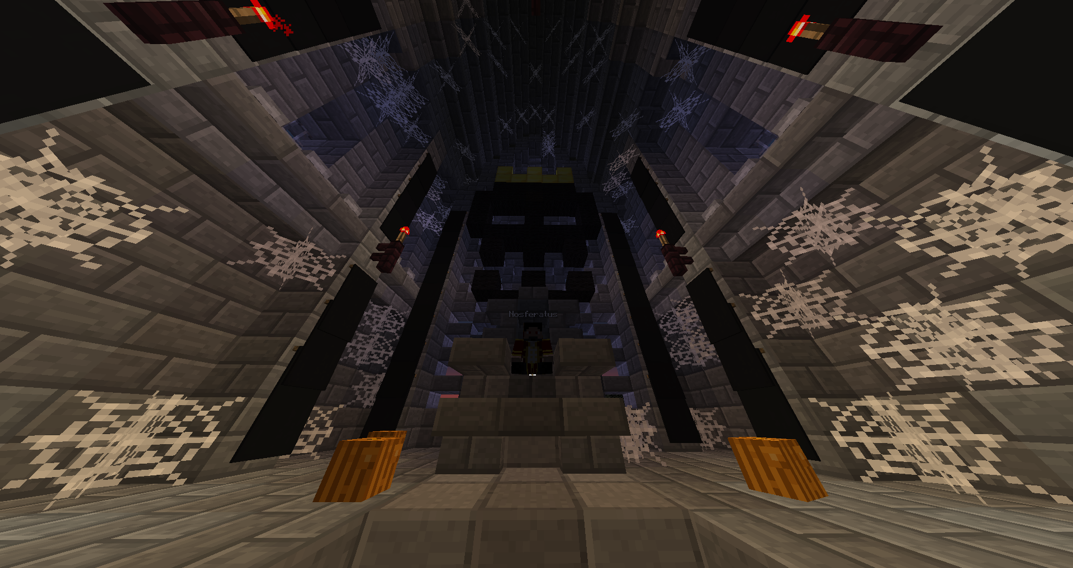
Faire la révérence
Insulté
Faire une roulade

Slide 7
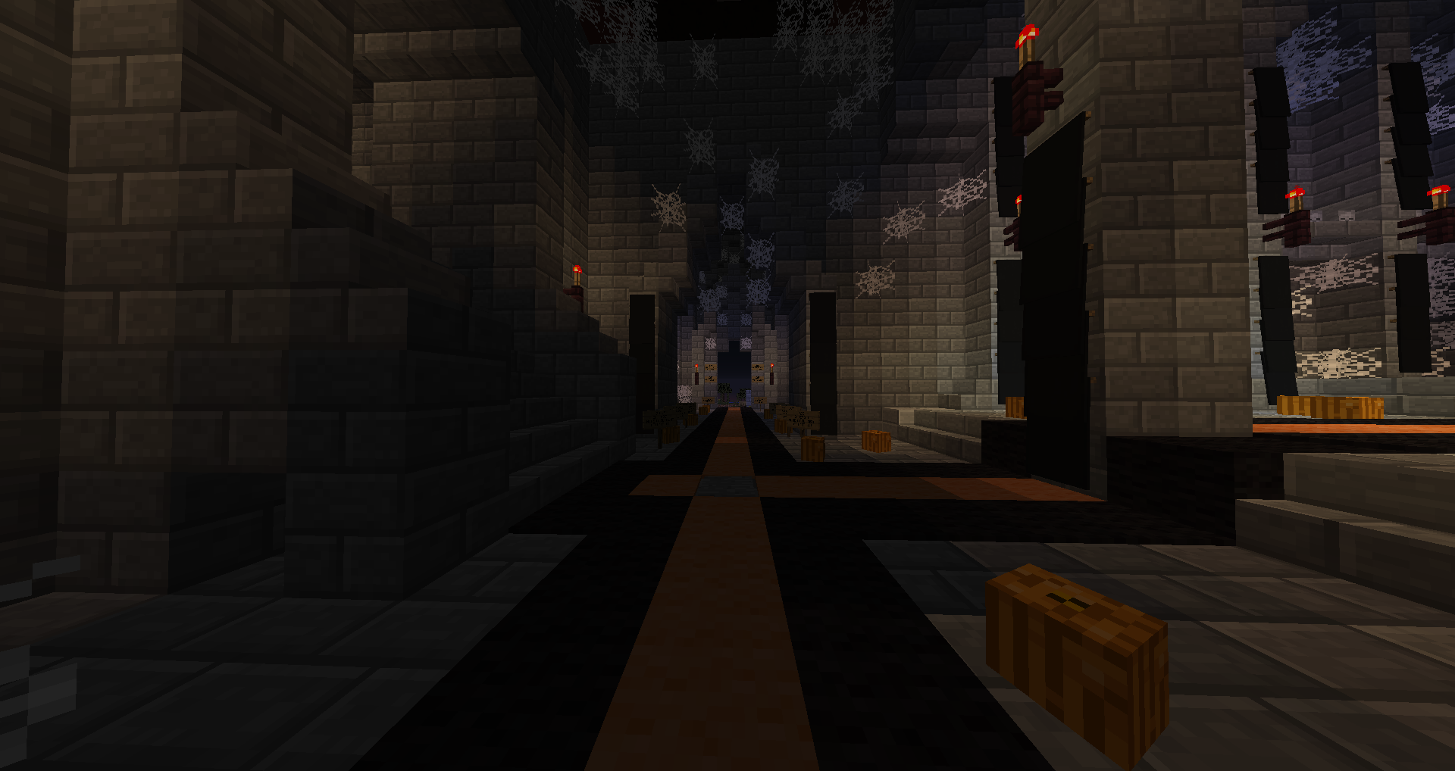

Slide 8
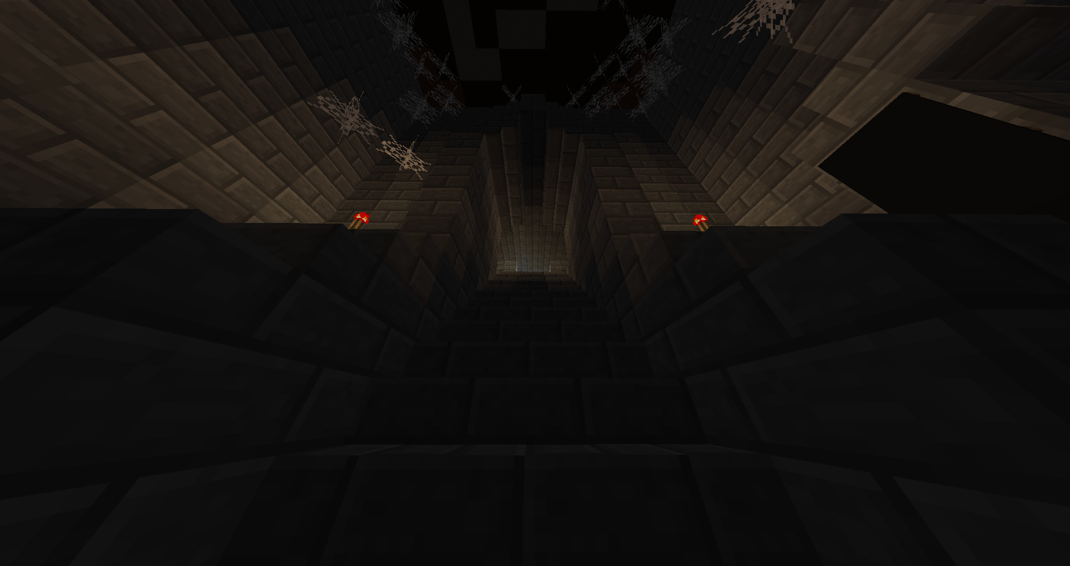
Monter les escaliers
Faire demi-tour

Slide 9
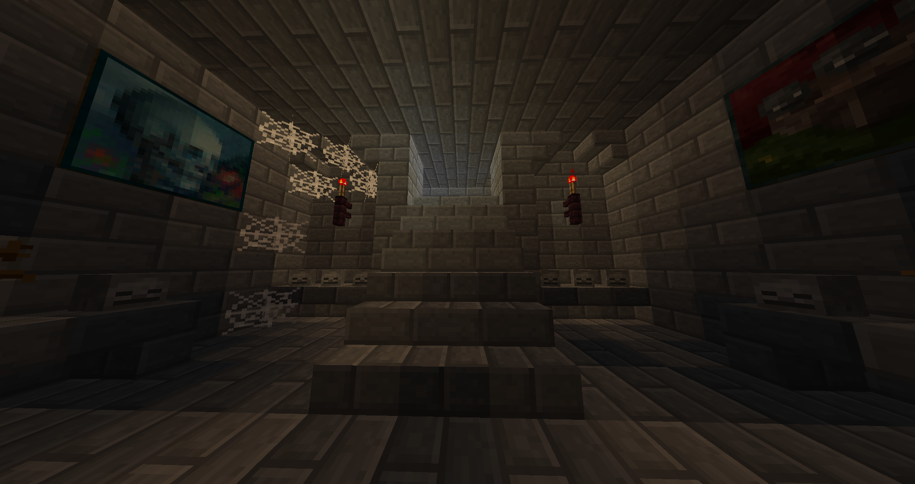
Inspecter les cranes
Faire demi-tour
Monter les escaliers

Slide 10
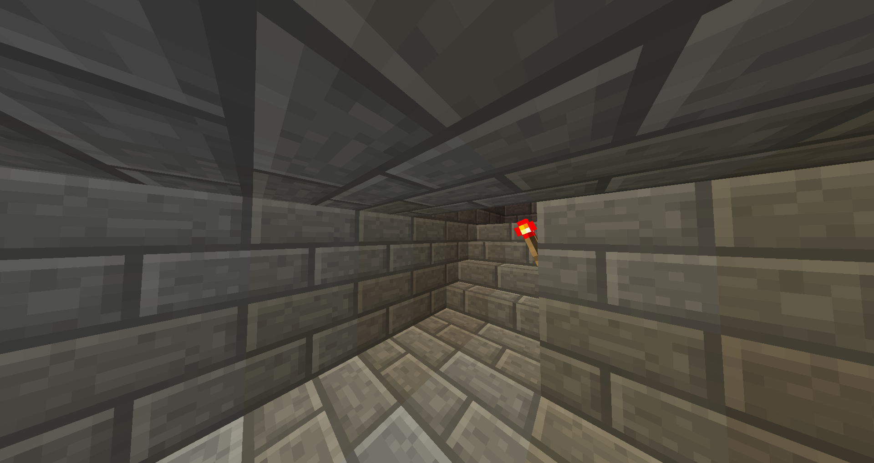
Faire demi-tour
Monter les escaliers

Slide 11
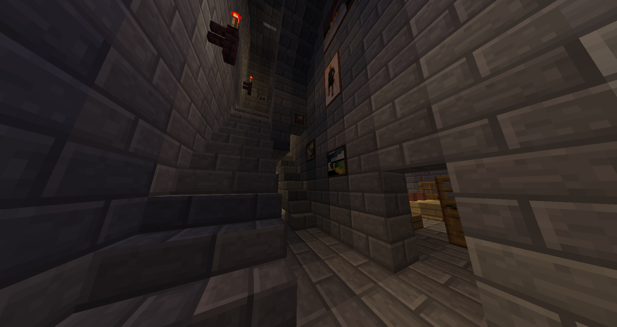
Monter les petits escaliers
Faire demi-tour
Monter les grands escaliers
Avancer tout droit
Tourner à droite

Slide 12
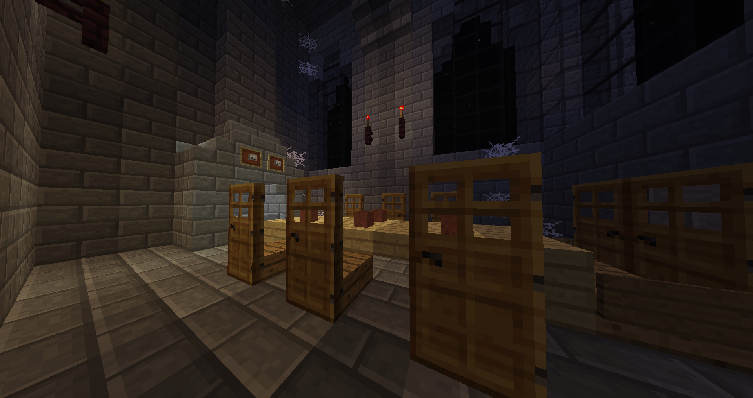
Faire demi-tour
Inspecter la salle

Slide 13
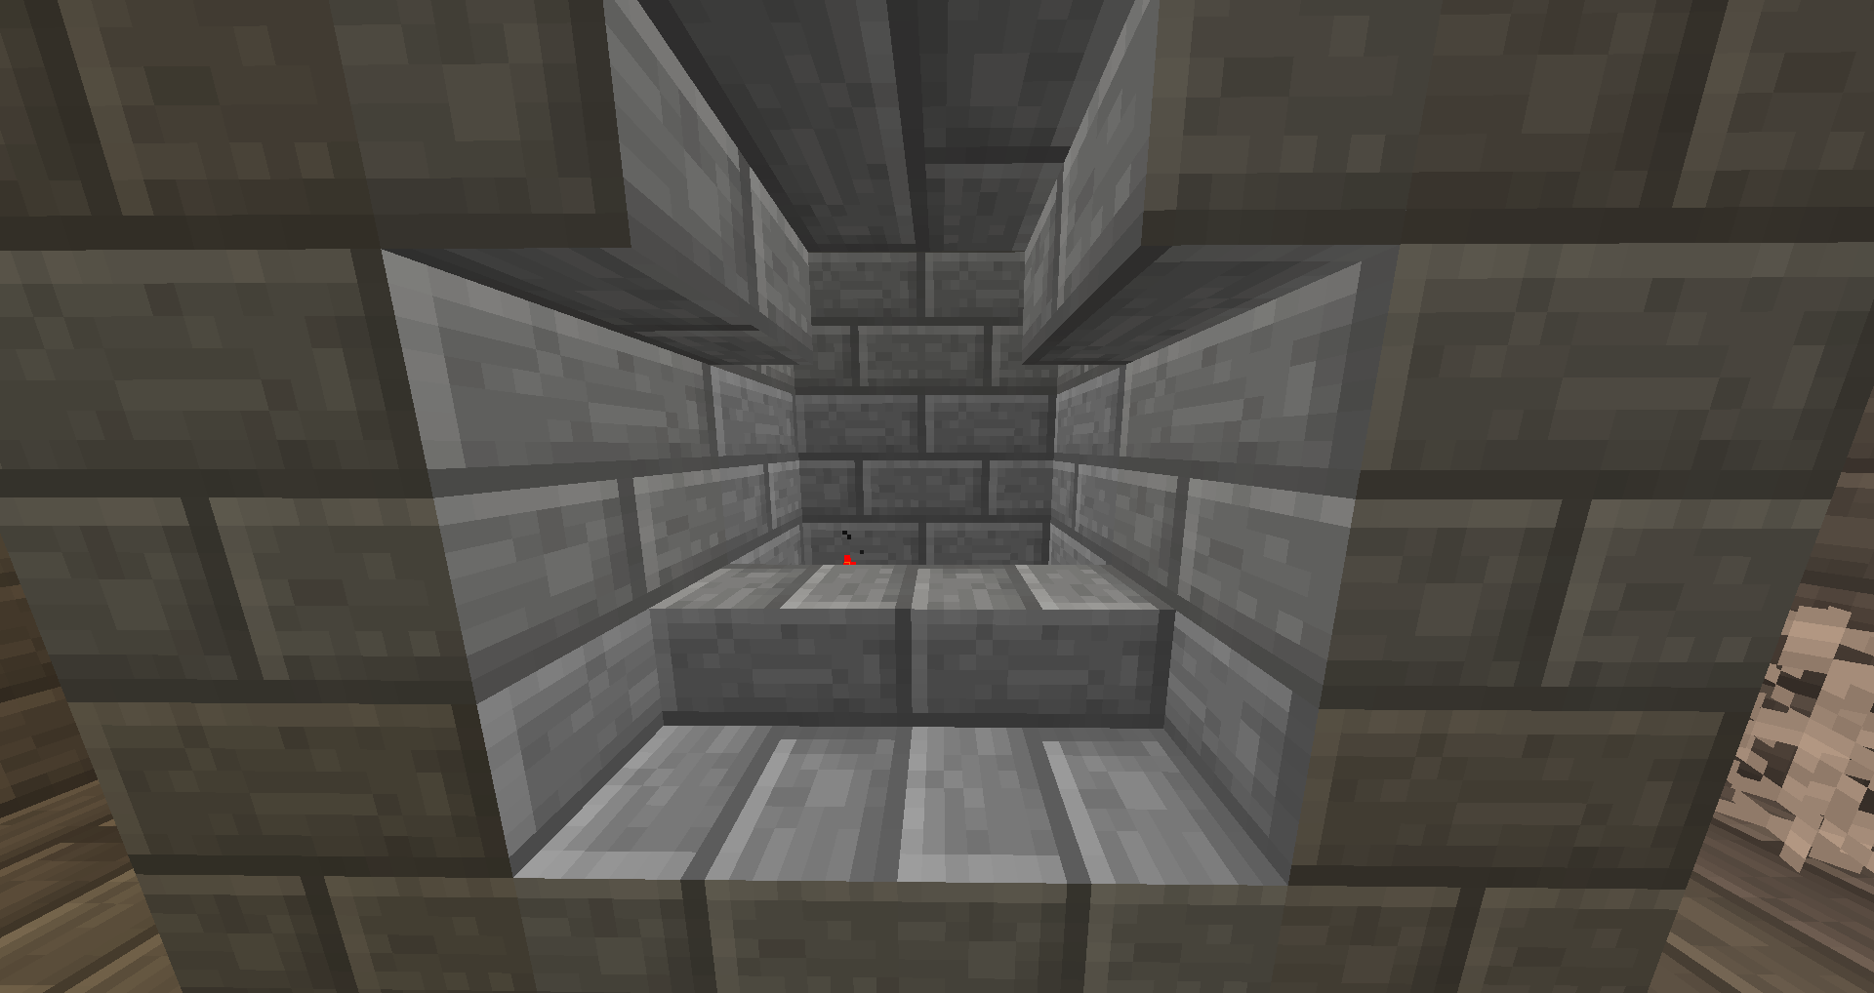
Inspecter la cheminé
Faire demi-tour

Slide 14
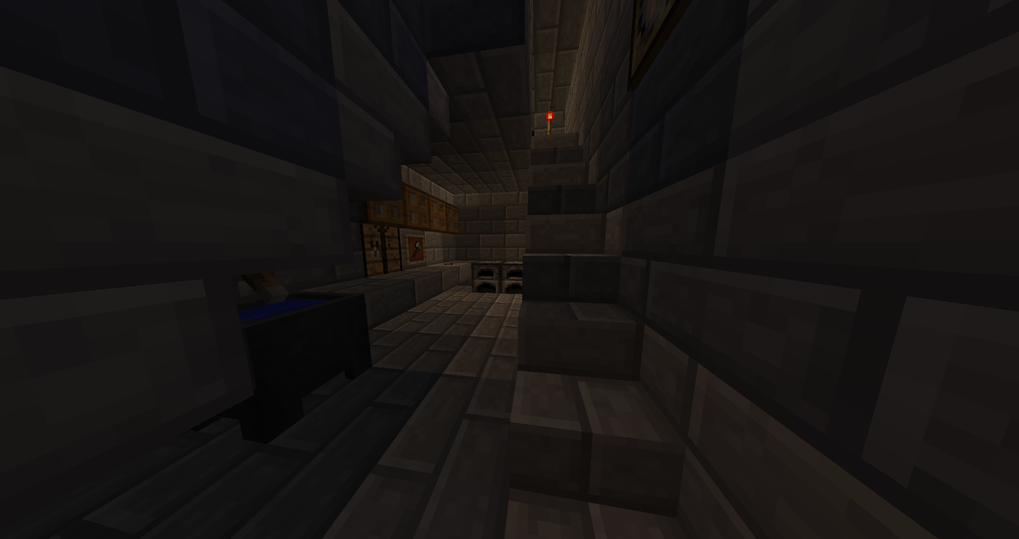
Faire demi-tour
Inspecter la salle

Slide 15
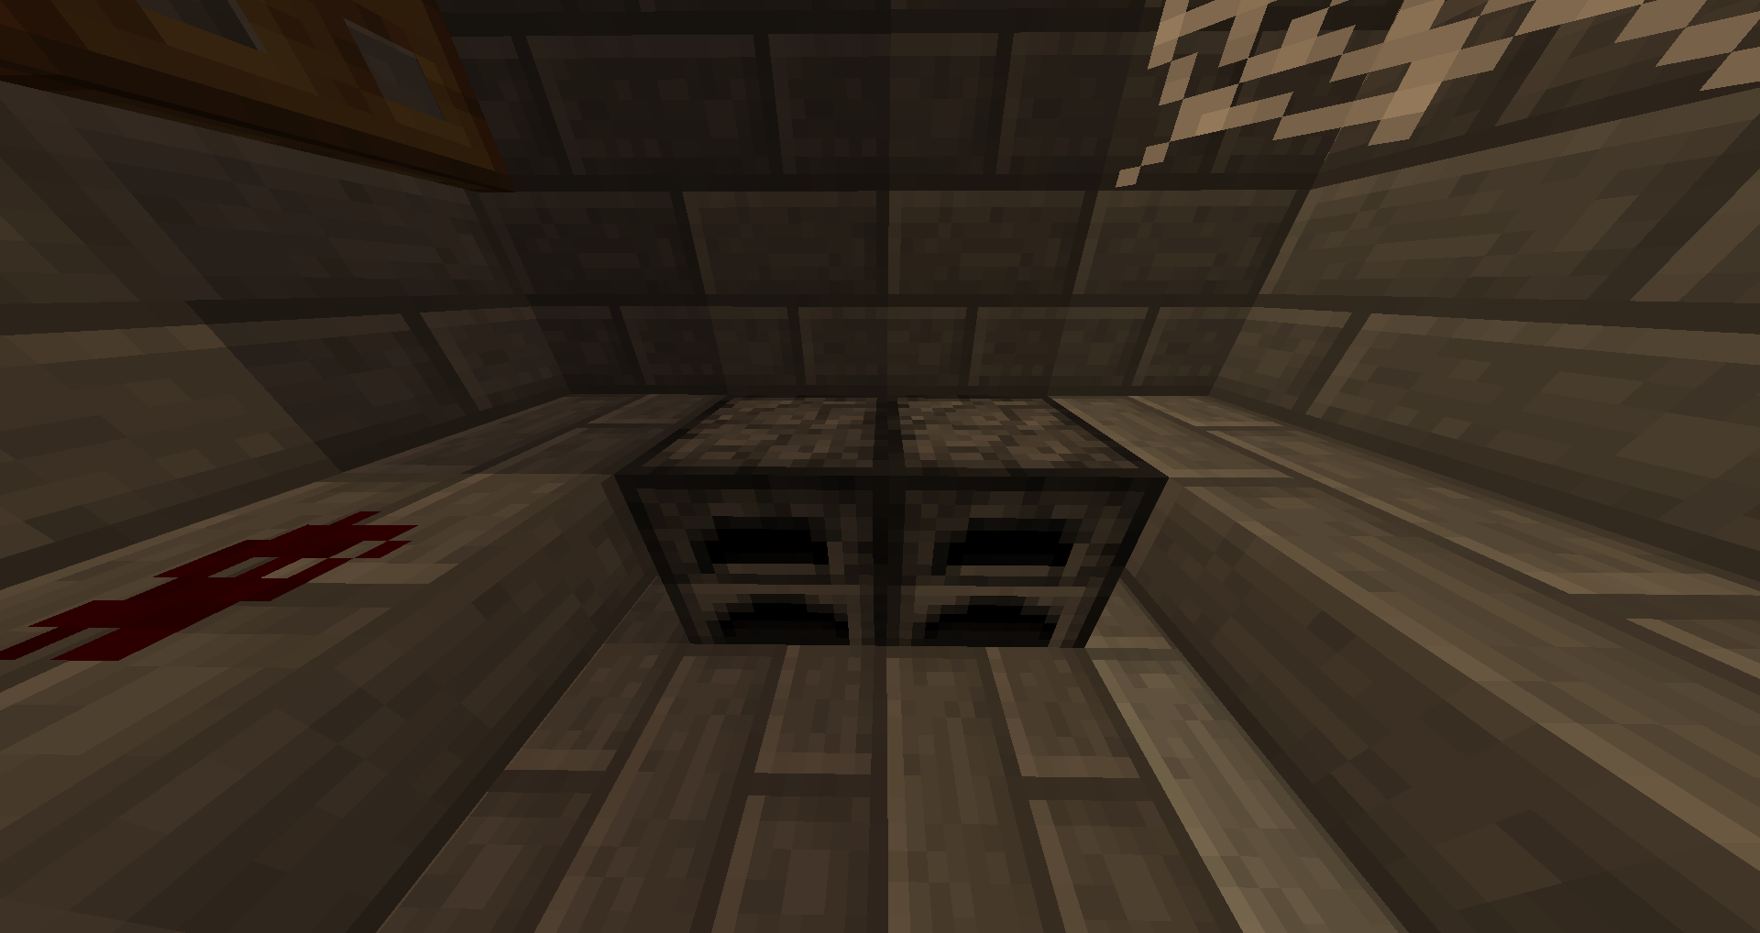
Faire demi-tour
Mettre la main dans le four

Slide 16
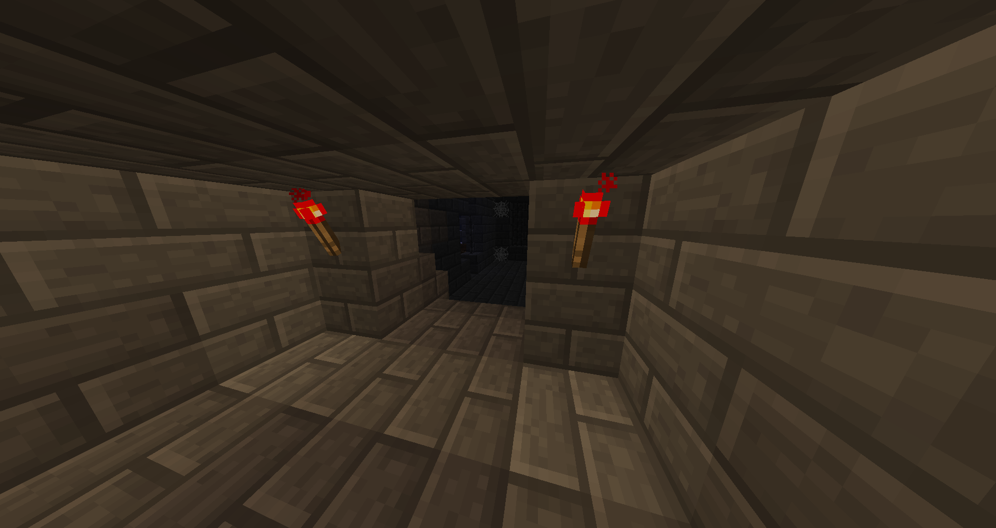
Entré dans la salle
Faire demi-tour

Slide 17
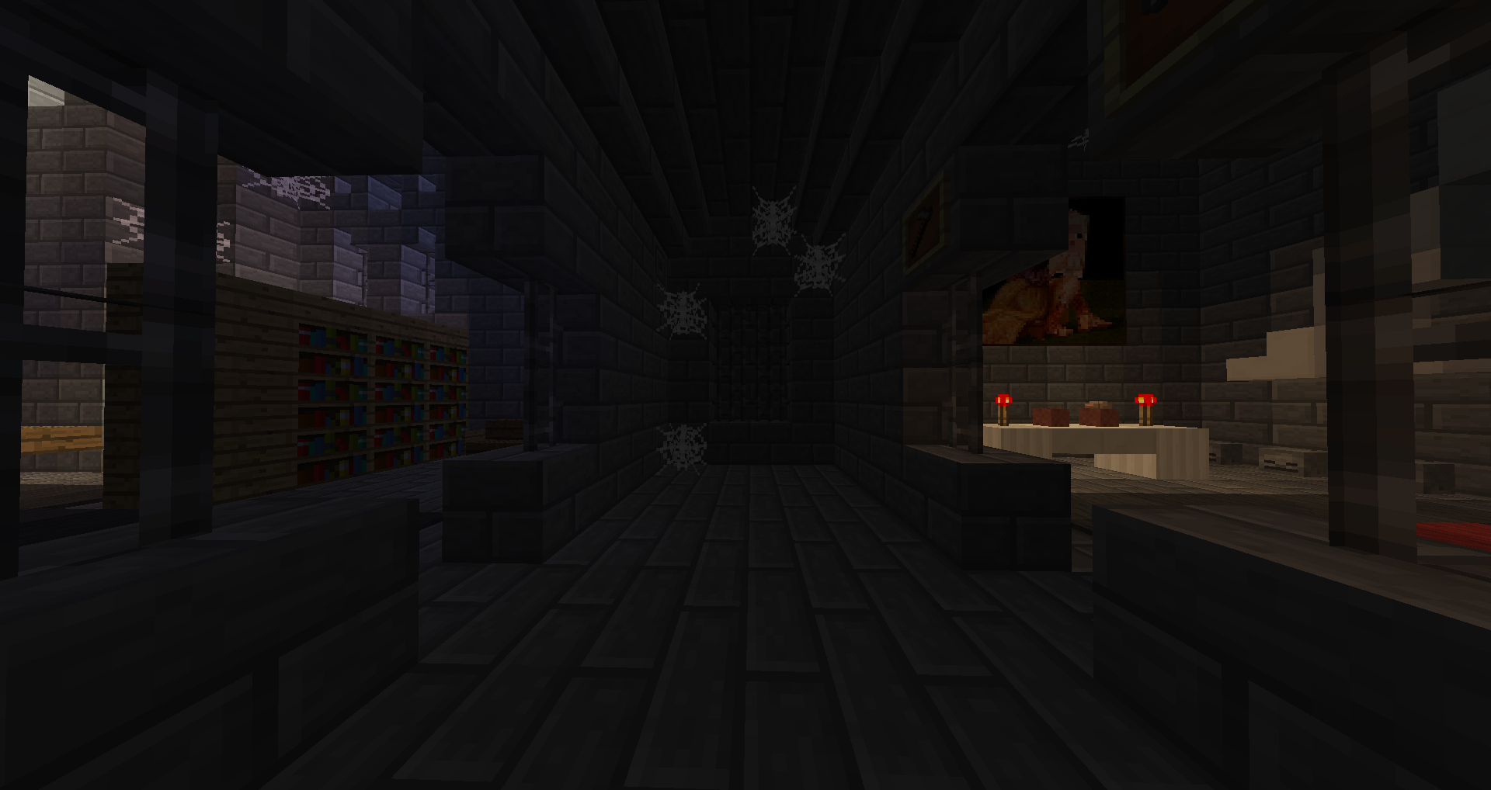
Tourné à gauche
Faire demi-tour
Tourné à droite

Slide 18
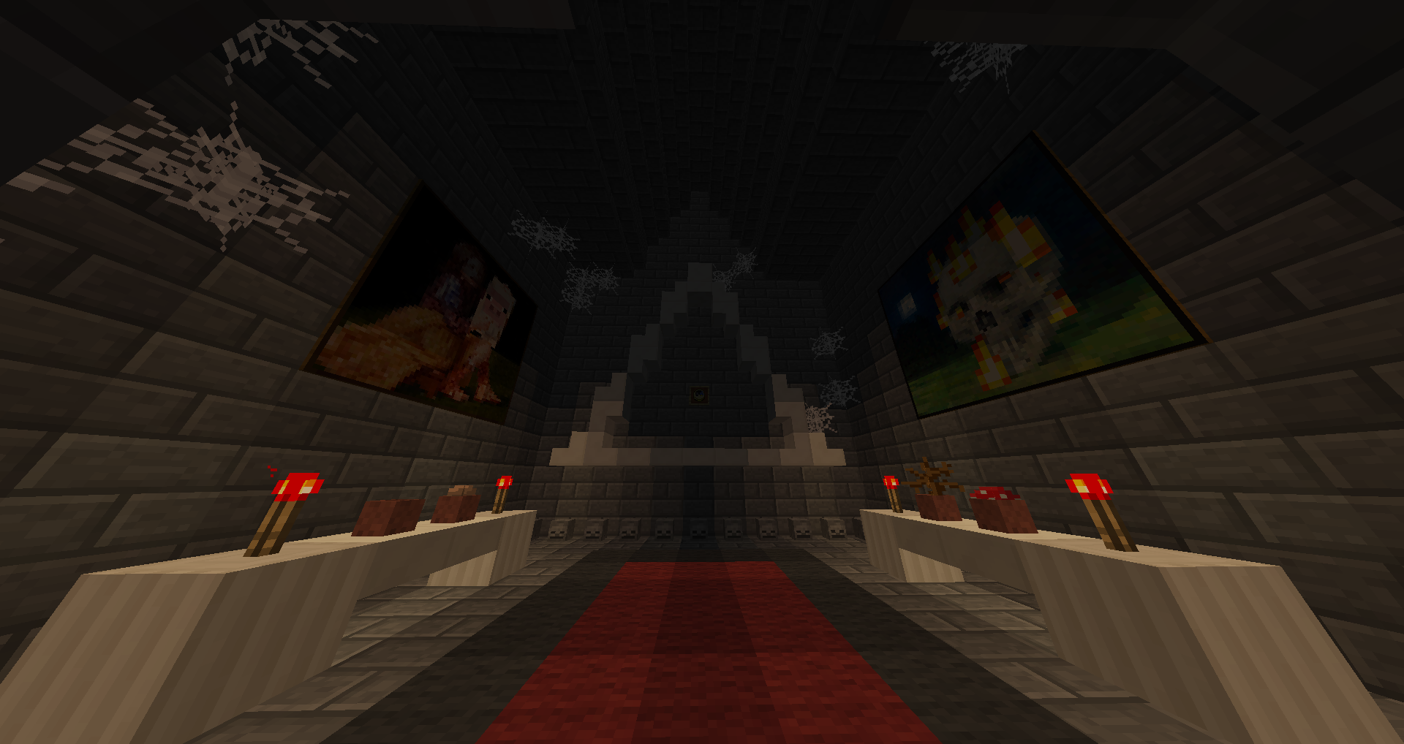
Inspecté la salle
Faire demi-tour

Slide 19
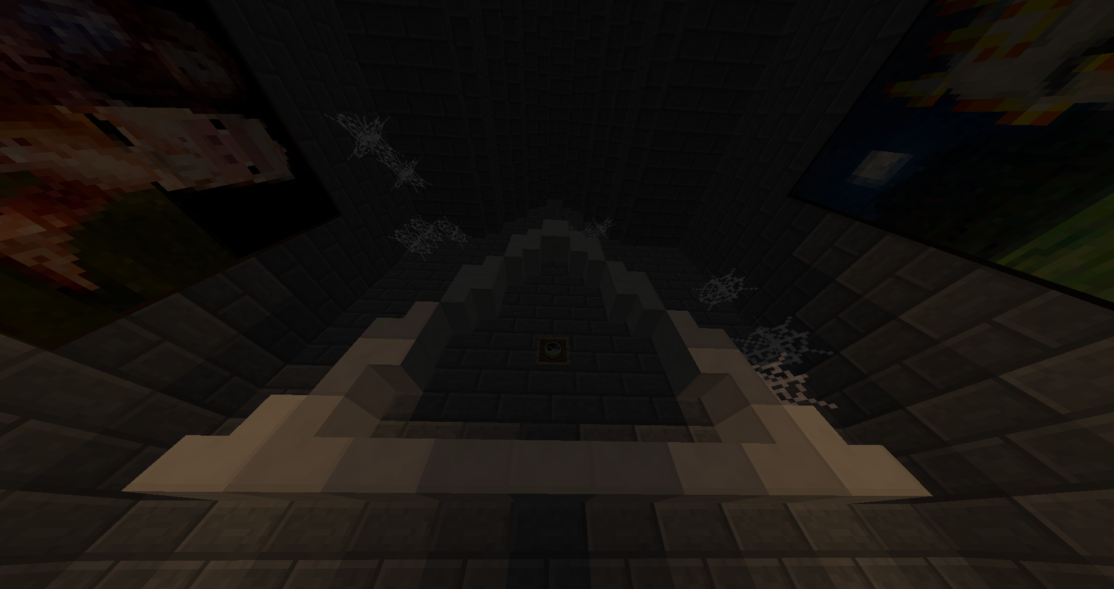

Slide 20
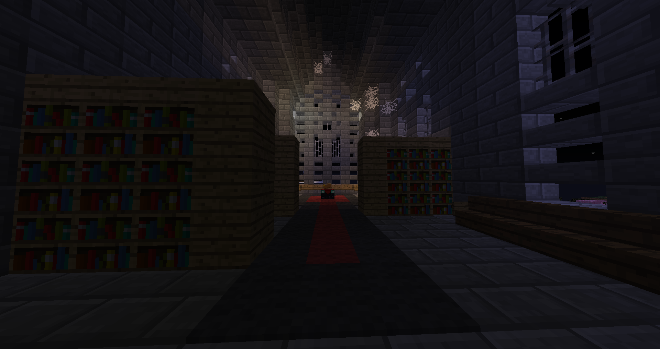
Faire demi-tour
Avancer au bout de la salle

Slide 21
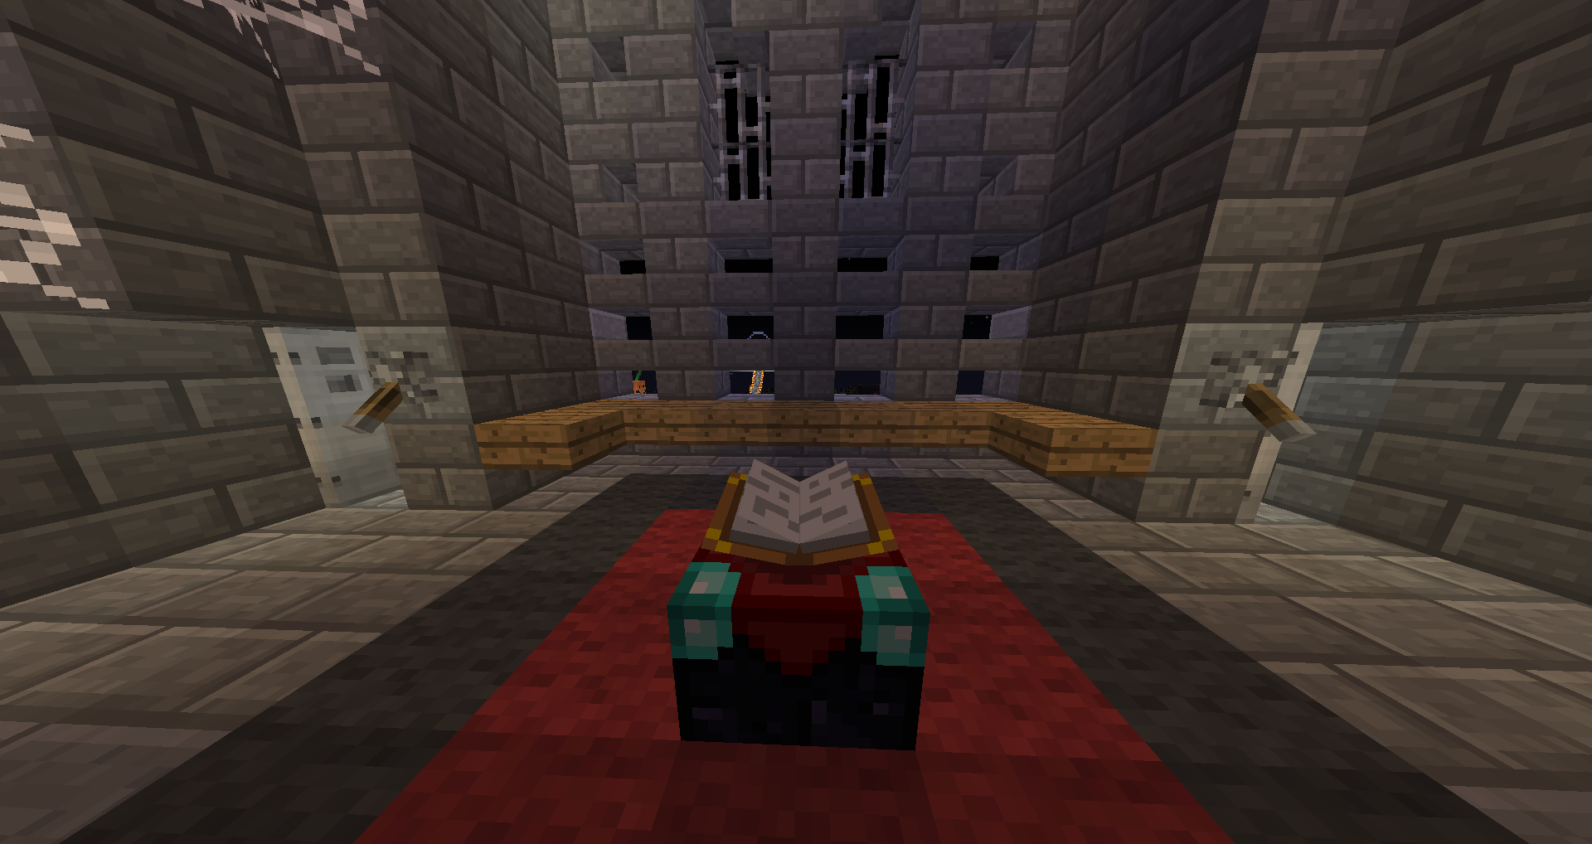
Lire le livre
Tourné à gauche
Faire demi-tour
Tourné à droite

Slide 22
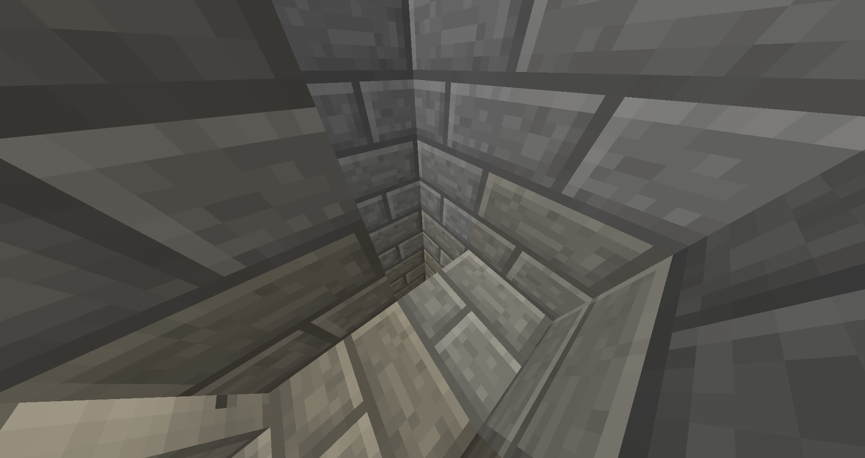
Sauté dans le trou
Faire demi-tour

Slide 23
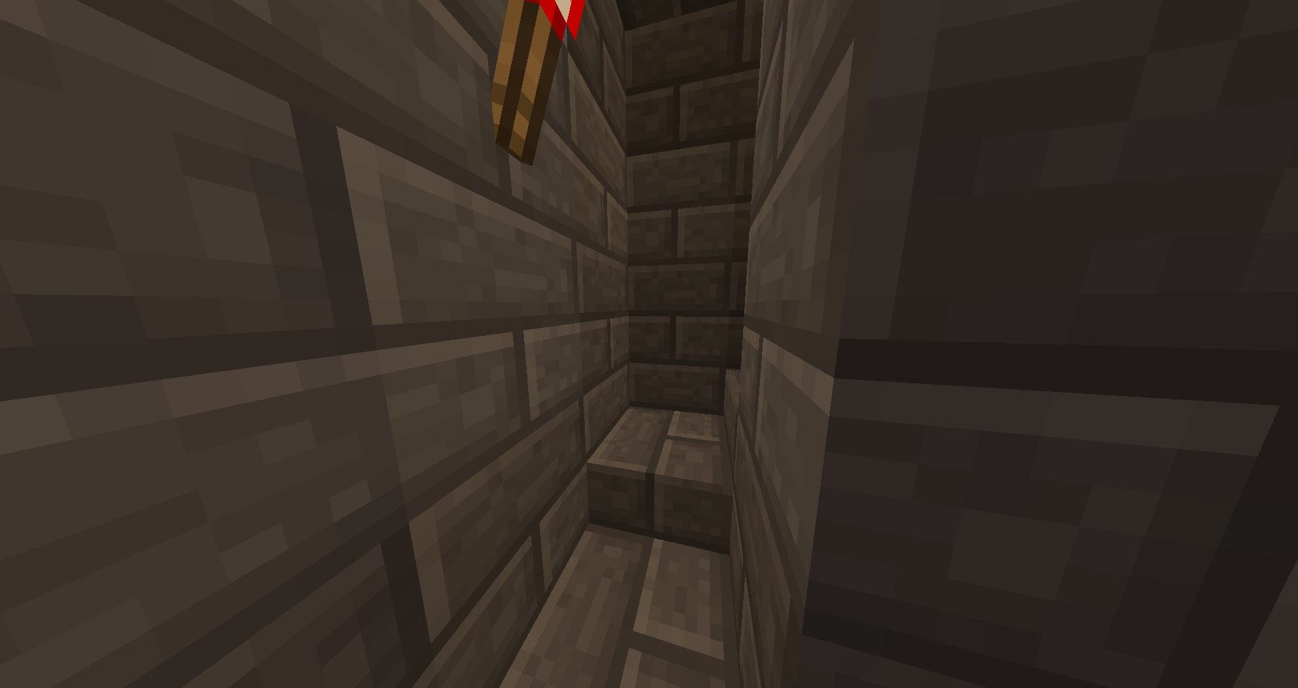
Monté les escaliers
Faire demi-tour

Slide 61
Coincer dans les toiles d’araignées
Recommencé ?

Slide 62
Exécuté pour avoir mal fait la révérence
Recommencé ?

Slide 63
On insulte pas Nosferatus
Recommencé ?

Slide 64
La roulade vous à fait cogner la tête
Recommencé ?

Slide 65
Le crane a aspiré votre âme
Recommencé ?

Slide 66
La cheminé vous a carboniser
Recommencé ?

Slide 67
La four c’est allumé
Recommencé ?

Slide 68
IL y avait une trappe piégé
Recommencé ?

Slide 69
Vous avez lue une formule d’autodestruction
Recommencé ?

Slide 70
Piégé dans une toile d’araignées
Recommencé ?

Slide 71
Recommencé ?

Slide 72
Recommencé ?

Slide 73
Recommencé ?

Slide 74
Recommencé ?

Slide 75
Recommencé ?

